Slide 1
激光雷达

Slide 2
简介
参数设置
导入查看
实时测量
历史数据查询

Slide 3
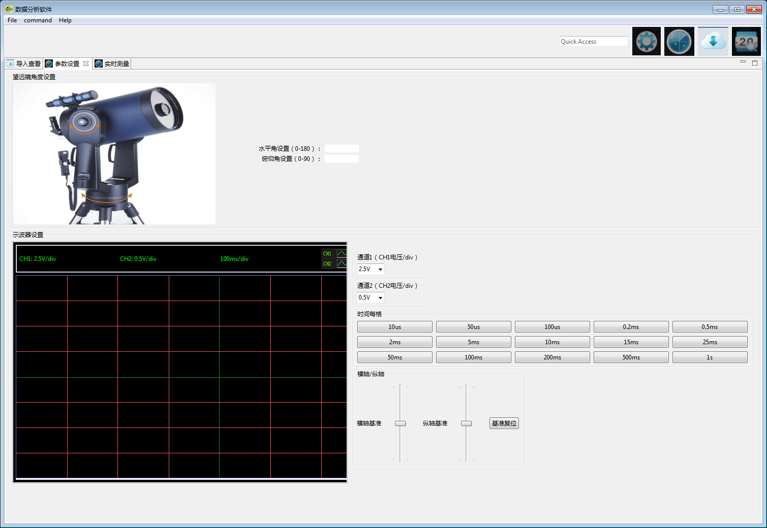
参数设置

Slide 4
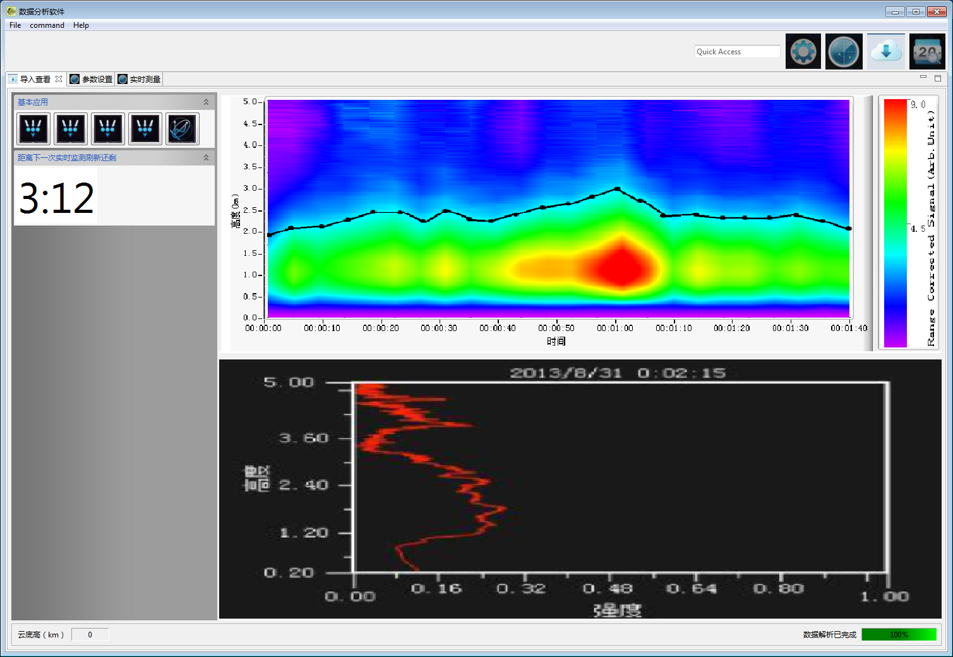
导入查看

Slide 5
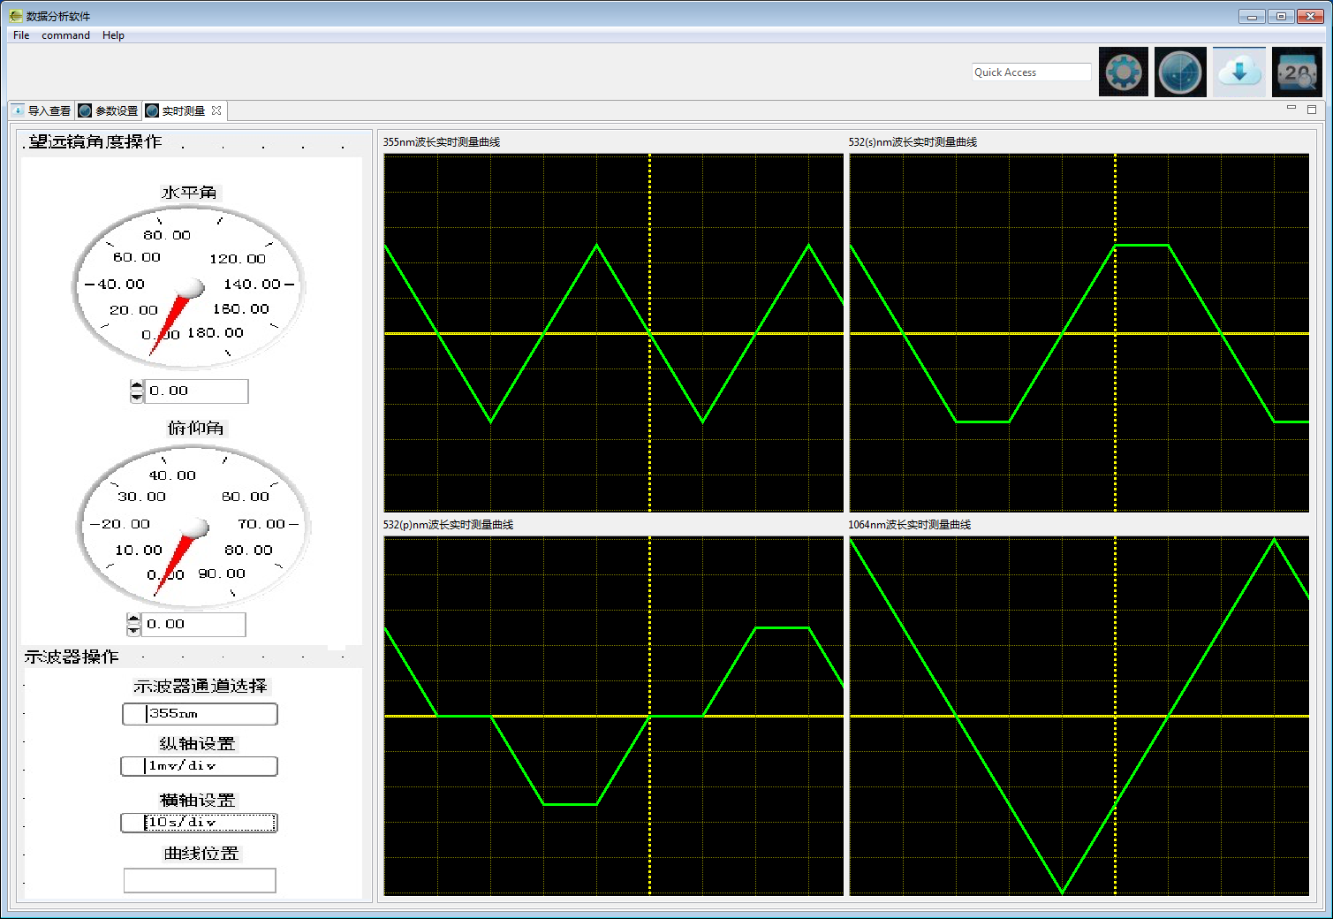
实时测量

Slide 6
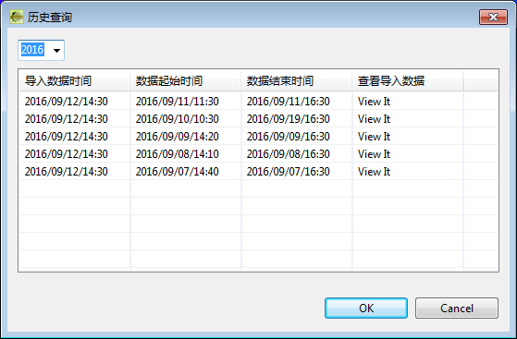
历史数据查询

Slide 7
已经完成的
程序的基本框架

Slide 8
正在做的THI
导入查看的实现
颜色的可配置，采用HTML配置，便于修改和调试
基于数据的图像显示，后端边界测试
间接索引图
直接索引图（采用）

Slide 9
将要做的
导入查看的集成
坐标
移动
缩放
参数设置

Slide 10
问题和改进
图片
颜色配置的改进
控制

Slide 11
Thanks

